Slide 1
Varmt välkommen!
Direktmöte Gemla serviceortsområde
Notes:
Anna startar upp mötet.
Malin hälsar välkomna samt presenterar sina politikkollegor

Slide 2
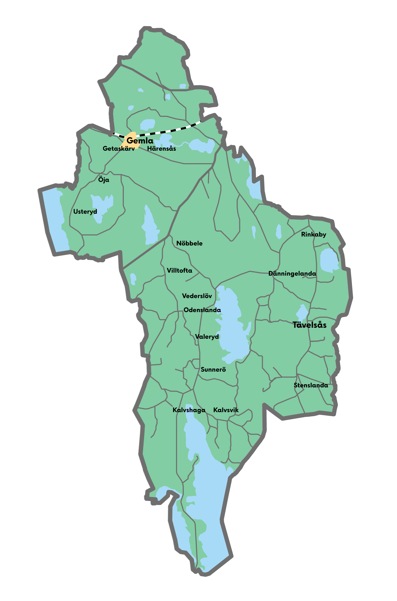
Agenda
18:00 Kommunstyrelsens ordförande inleder
Vad är på gång?
Information och möjligheter att ställa frågor.
19:00 Fika och gruppdiskussion tillsammans med politiker inom ämnet:
Hur kan vi tillsammans göra Gemla serviceortsområde ännu mer attraktivt att bo, leva och arbeta i?
Grupperna presenterar sina förslag.
20:00 Öppna frågor
20:25 Summering och avslut
Notes:
Anteckningar förs under mötet och kommer att skickas ut och läggas upp på hemsidan tillsammans med kvällens presentation.
Kvällens resultat lyfts till Landsbygdsrådet.

Slide 3
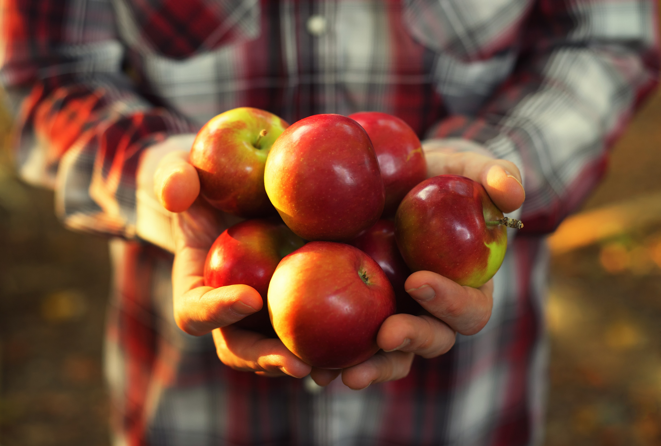
Bakgrund Utvecklingsdialog 16 okt 2024
Workshop baserat inkomna enkätsvar i samarbete med samhällsföreningarna kring:
Förbättrad gemenskap
Inkludering och möjlighet att förbättra livskvalitén
Föreningsliv och frivillighet
Grupperna var indelade i grupper utifrån orter.
Notes:
Möte med samhällsföreningarna
Genomgång enkätsvar utskickade till invånare i Gemla serviceortsområde

Slide 4
Förbättrad gemenskap
Det finns ett starkt behov av att öka känslan av samhörighet i bygderna.
Deltagarna efterfrågade bättre kommunikation och synlighet kring vilka aktiviteter som finns lokalt.
Flera föreslog gemensamma evenemang som samlar föreningar, företag och invånare – exempelvis temaveckor, konst- och hantverksrundor, majbrasor och öppna trädgårdar.
Det lyftes att nyinflyttade bör välkomnas aktivt, exempelvis genom rabatter eller introduktionsträffar.
Det finns ett behov av att samordna aktiviteter så
att de inte krockar och att skapa regelbundna
mötesplatser för alla åldrar.
Notes:
Främst samhällsföreningar men även andra föreningar

Slide 5
Lokalt engagemang
Det finns utmaningar med att få människor att engagera sig i föreningslivet.
Många upplever att arbetsbördan blir för stor – förslag om att dela upp arbetsuppgifter för att göra det mer hanterbart.
Behov av att skapa nya typer av evenemang som känns relevanta och lockande, snarare än att upprepa samma aktiviteter.
Förslag på samarrangemang mellan föreningar för att skapa större sammanhang och samverkan.
Idéer som kan underlätta engagemang:
samåkningsapp, veteranpool, och mekaställen
för ungdomar.

Slide 6
Inkludera alla åldrar
Det finns ett tydligt behov av att skapa aktiviteter som engagerar både unga och äldre.
Många föreningar domineras av pensionärer – det är en utmaning att få med ungdomar.
Förslag på att starta ungdomsföreningar och att fråga ungdomar direkt vad de vill ha, eftersom få har svarat på enkäter.
Förslag på aktiviteter som kan engagera alla åldrar: orientering på cykel, svampkurser, fågelskådning.
Möten över generationsgränser, t.ex. mellan
skola och äldreboenden, lyftes som positivt.
Notes:
Kommunutvecklare

Slide 7
Stöd från kommunen
Kommunen förväntas vara en möjliggörare och stödjande part i det lokala engagemanget.
Behov av praktiskt stöd, t.ex. hjälp med ansökningar och administration.
Önskemål om att kommunen ska underlätta
företagande på landsbygden.
Önskemål om att skolans lokaler, särskilt matsalar, ska kunna användas för andra ändamål, som mötesplatser för seniorer eller föreningsaktiviteter.
Förslag om att kommunen ska bidra med personalresurser, t.ex. musiklärare från Kulturskolan.
Behov av kompetensutveckling för eldsjälar, exempelvis genom kurser.

Slide 8





Informationsklass Ej klassad
Gemla/Tävelsås/Vederslöv serviceområde
2025-09-24

Slide 9
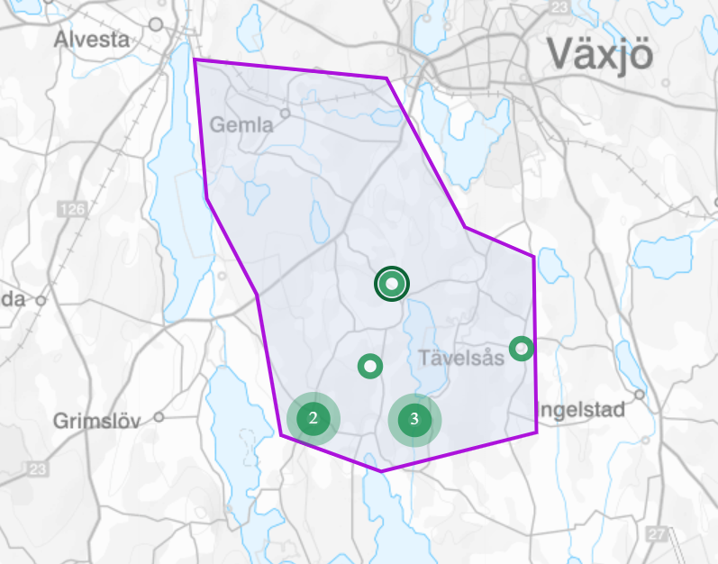
Olika typer av brott: Stöld
Statistik från 1 januari 2024 tills idag.
3 fullbordade stölder i villa/radhus
1 försök till stöld
3 stölder från garage
1 stöld från vind/källare

Slide 10
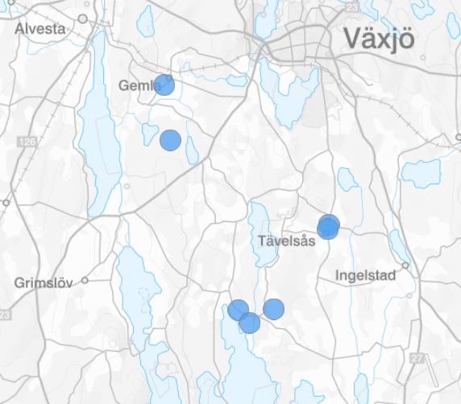
Olika typer av brott: Trafikbrott
Statistik från 1 januari 2024 tills idag.
2024 var det 13 anmälda trafikbrott.
2025 är det hittills 9 anmälda trafikbrott.
Smitning parkeringsskada vanligast brottstypen

Slide 11
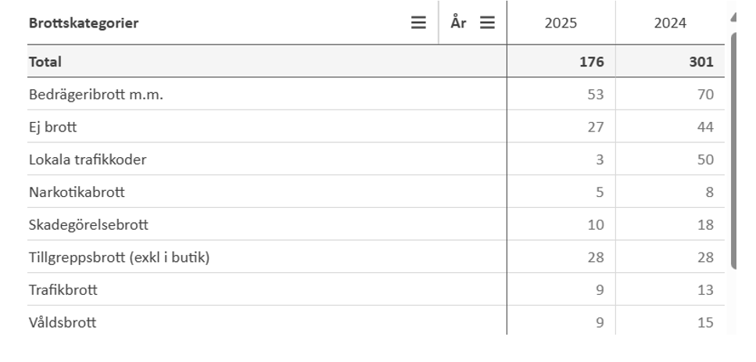
Anmälda brott 2024-2025

Slide 12
Trygghetsmätning
Trygghetsmätningen visar att befolkningen upplever sig trygga i området.
Inbrott är ovanligt i området.
Ett tryggt och säkert samhälle ni lever i.

Slide 13
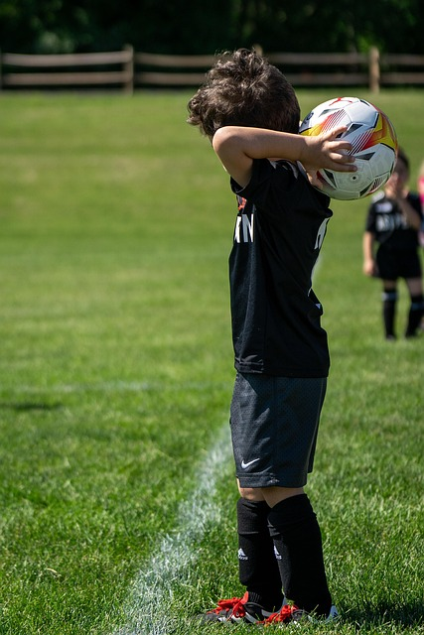
Dänningevallen
Bidrag till Vederslöv Dänningelanda IF för att bygga beachplaner och utegym/hinderbana.
Investeringsstöd för ny väg, resultattavla/matchklocka och åkgräsklippare.

Slide 14
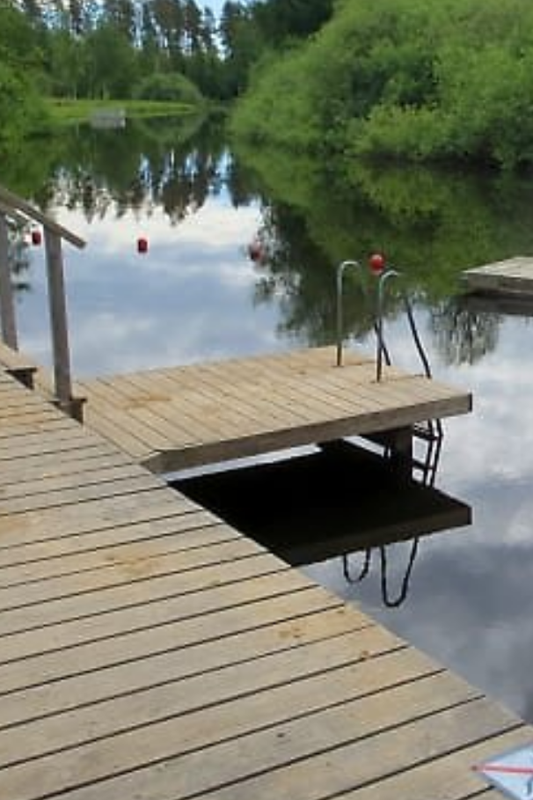
Mulevad badplats
Just nu pågår arbete för att rusta upp badplatsen.
Strandvallen norr om ska stärkas från fortsatt erosion. Bättre gångväg och bro samt bättre parkeringsyta för bilar.

Slide 15
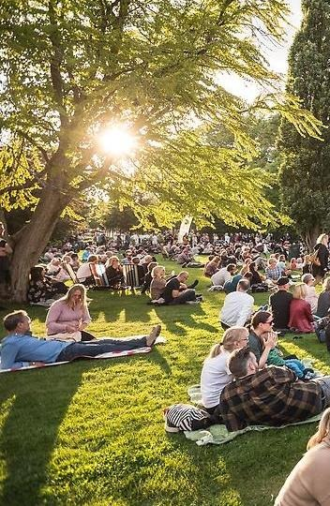
Kultur
Scensommar med akter i Gemla, Vederslöv, Tävelsås och Kalvsvik.
Frank Sinatra – Livet och musiken. Konsert för dig som är 65+.
19 november kl. 14.00. Öja kyrka.
Fri entré – biljetter förbokas.
Konst i Gemlas nya förskola
Kulturtrappan

Slide 16

Folkbiblioteket
Öppet för alla. Mötesplats med aktiviteter för barn och vuxna.
Höstens program bjuder på föreläsningar, Muminsagostund, stickkaféer och juliga boktips.

Slide 17
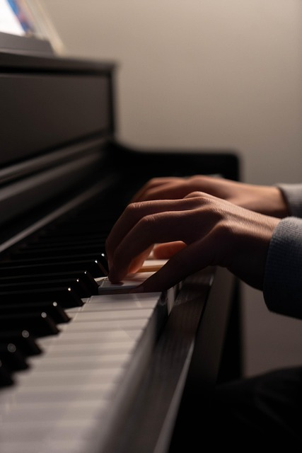
Kulturskolan
Kulturskolan samverkar med grundskolan i Gemla.
Erbjuder instrumentlektioner på skolan, främst gitarr och piano.

Slide 18
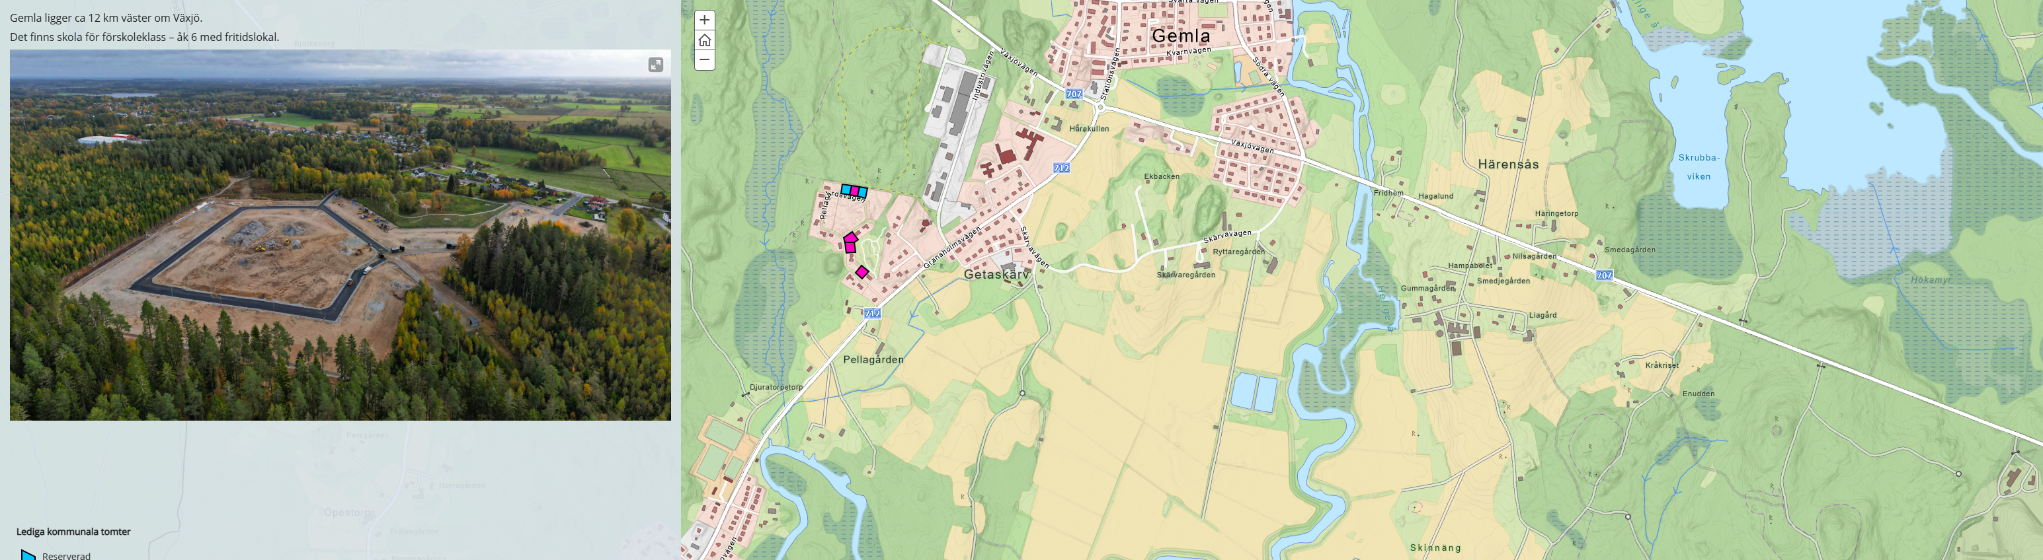
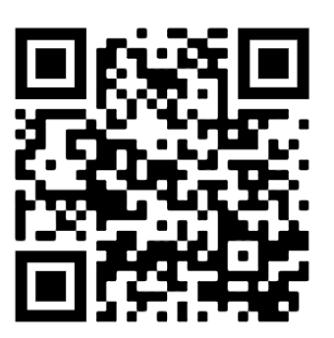
Villatomter i Gemla
Det finns 5 villatomter till salu varav 2 reserverade.
Utöver det har Vidingehem en markanvisning för mittenområdet.
Via vår karta kan du se lediga kommunala tomter.

Slide 19
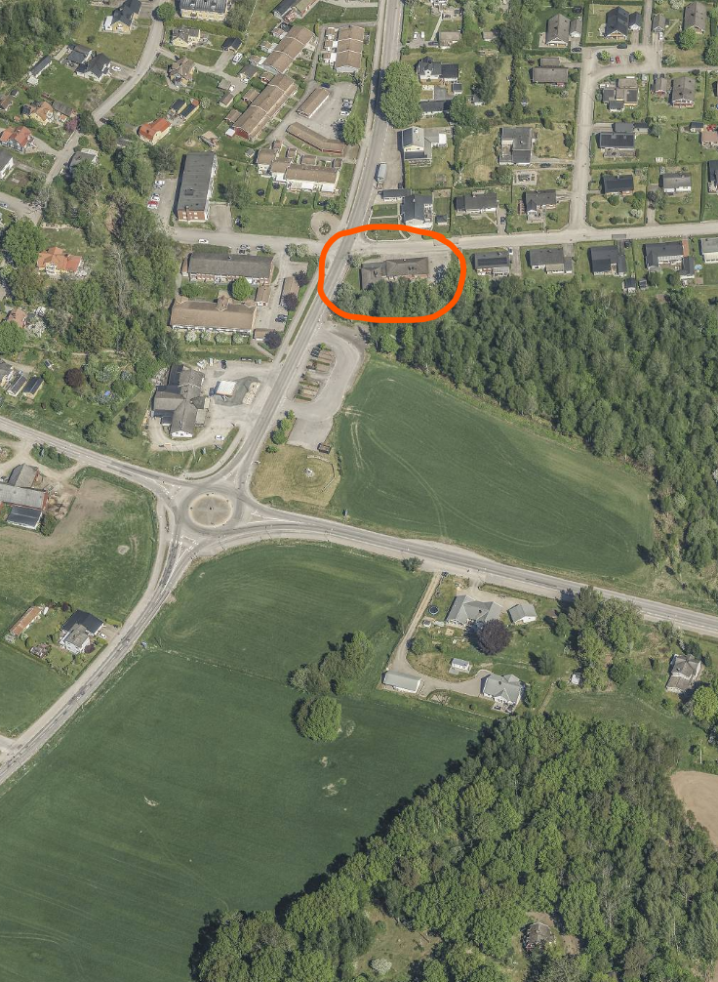
Boende och byggnation
Växjö kommun har ett exploateringsavtal tecknat med Vidingehem avseende Gemla 1:66, där Vidingehem vill utveckla sin fastighet och kommunen rustar upp vissa funktioner i samband med detta. Tidplanen för Vidingehems byggnation är i dagsläget oklar.

Slide 20
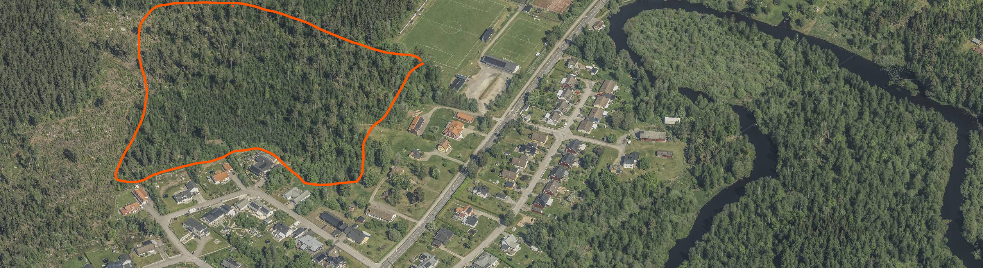
Boende och byggnation
En förstudie pågår för fler villatomter i Gemla.
- I förstudien tittar man på ett nytt bostadsområde på fastigheten Öpestorp 3:61, söder om Granvallen.
- Förstudien är ett inledande planeringsskede innan vi sätter igång med att ta fram en detaljplan.

Slide 21
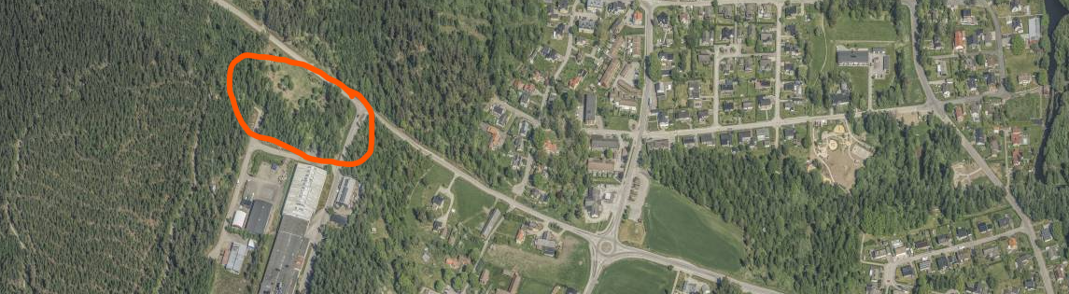
Boende och byggnation
Arkeologisk utredning för möjlig industrimark i Gemla

Slide 22
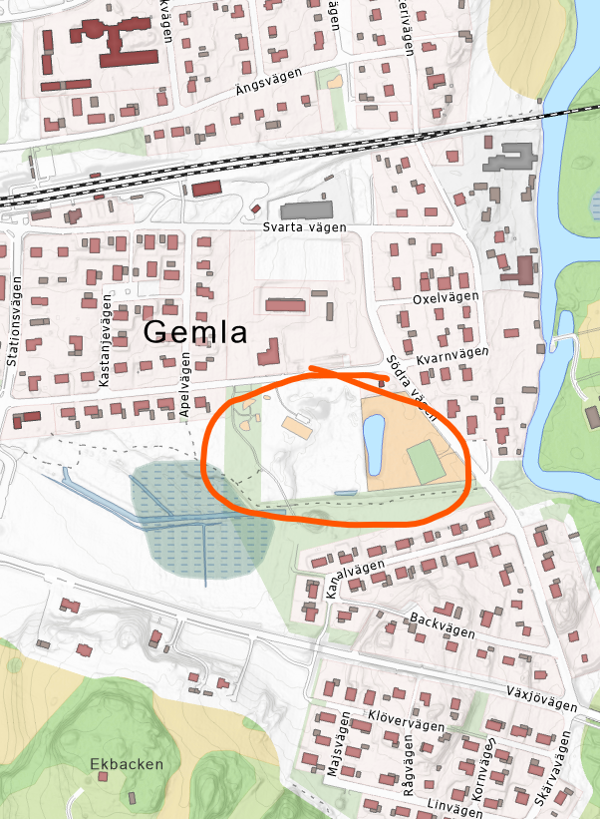
Upprustning lekplats Gemla
Stocköparken har fått nytt lekhus och rutschkana.

Slide 23

Sittmöjligheter
Vi ser över sittmöjligheter vid Kastanjevägen i Gemla.

Slide 24
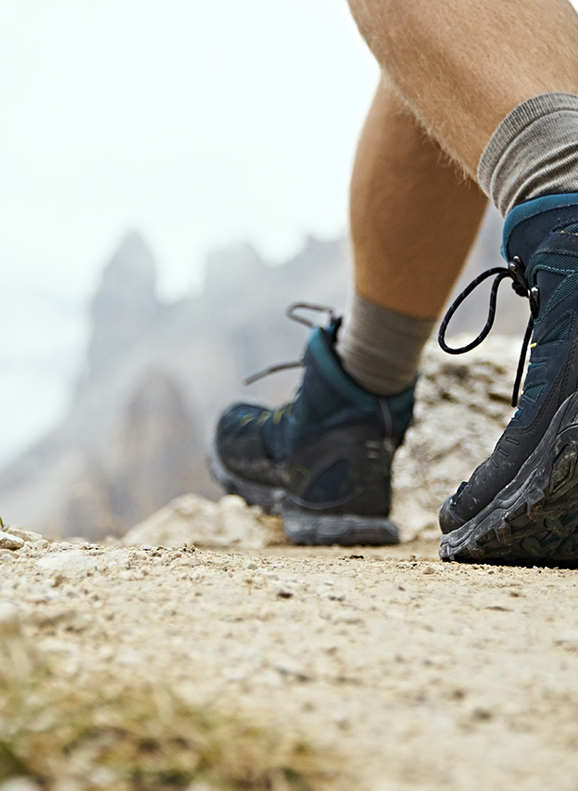
Grus-stig
Vi ser över grus-stig mellan Stationsvägen och Hantverksvägen i Gemla.

Slide 25
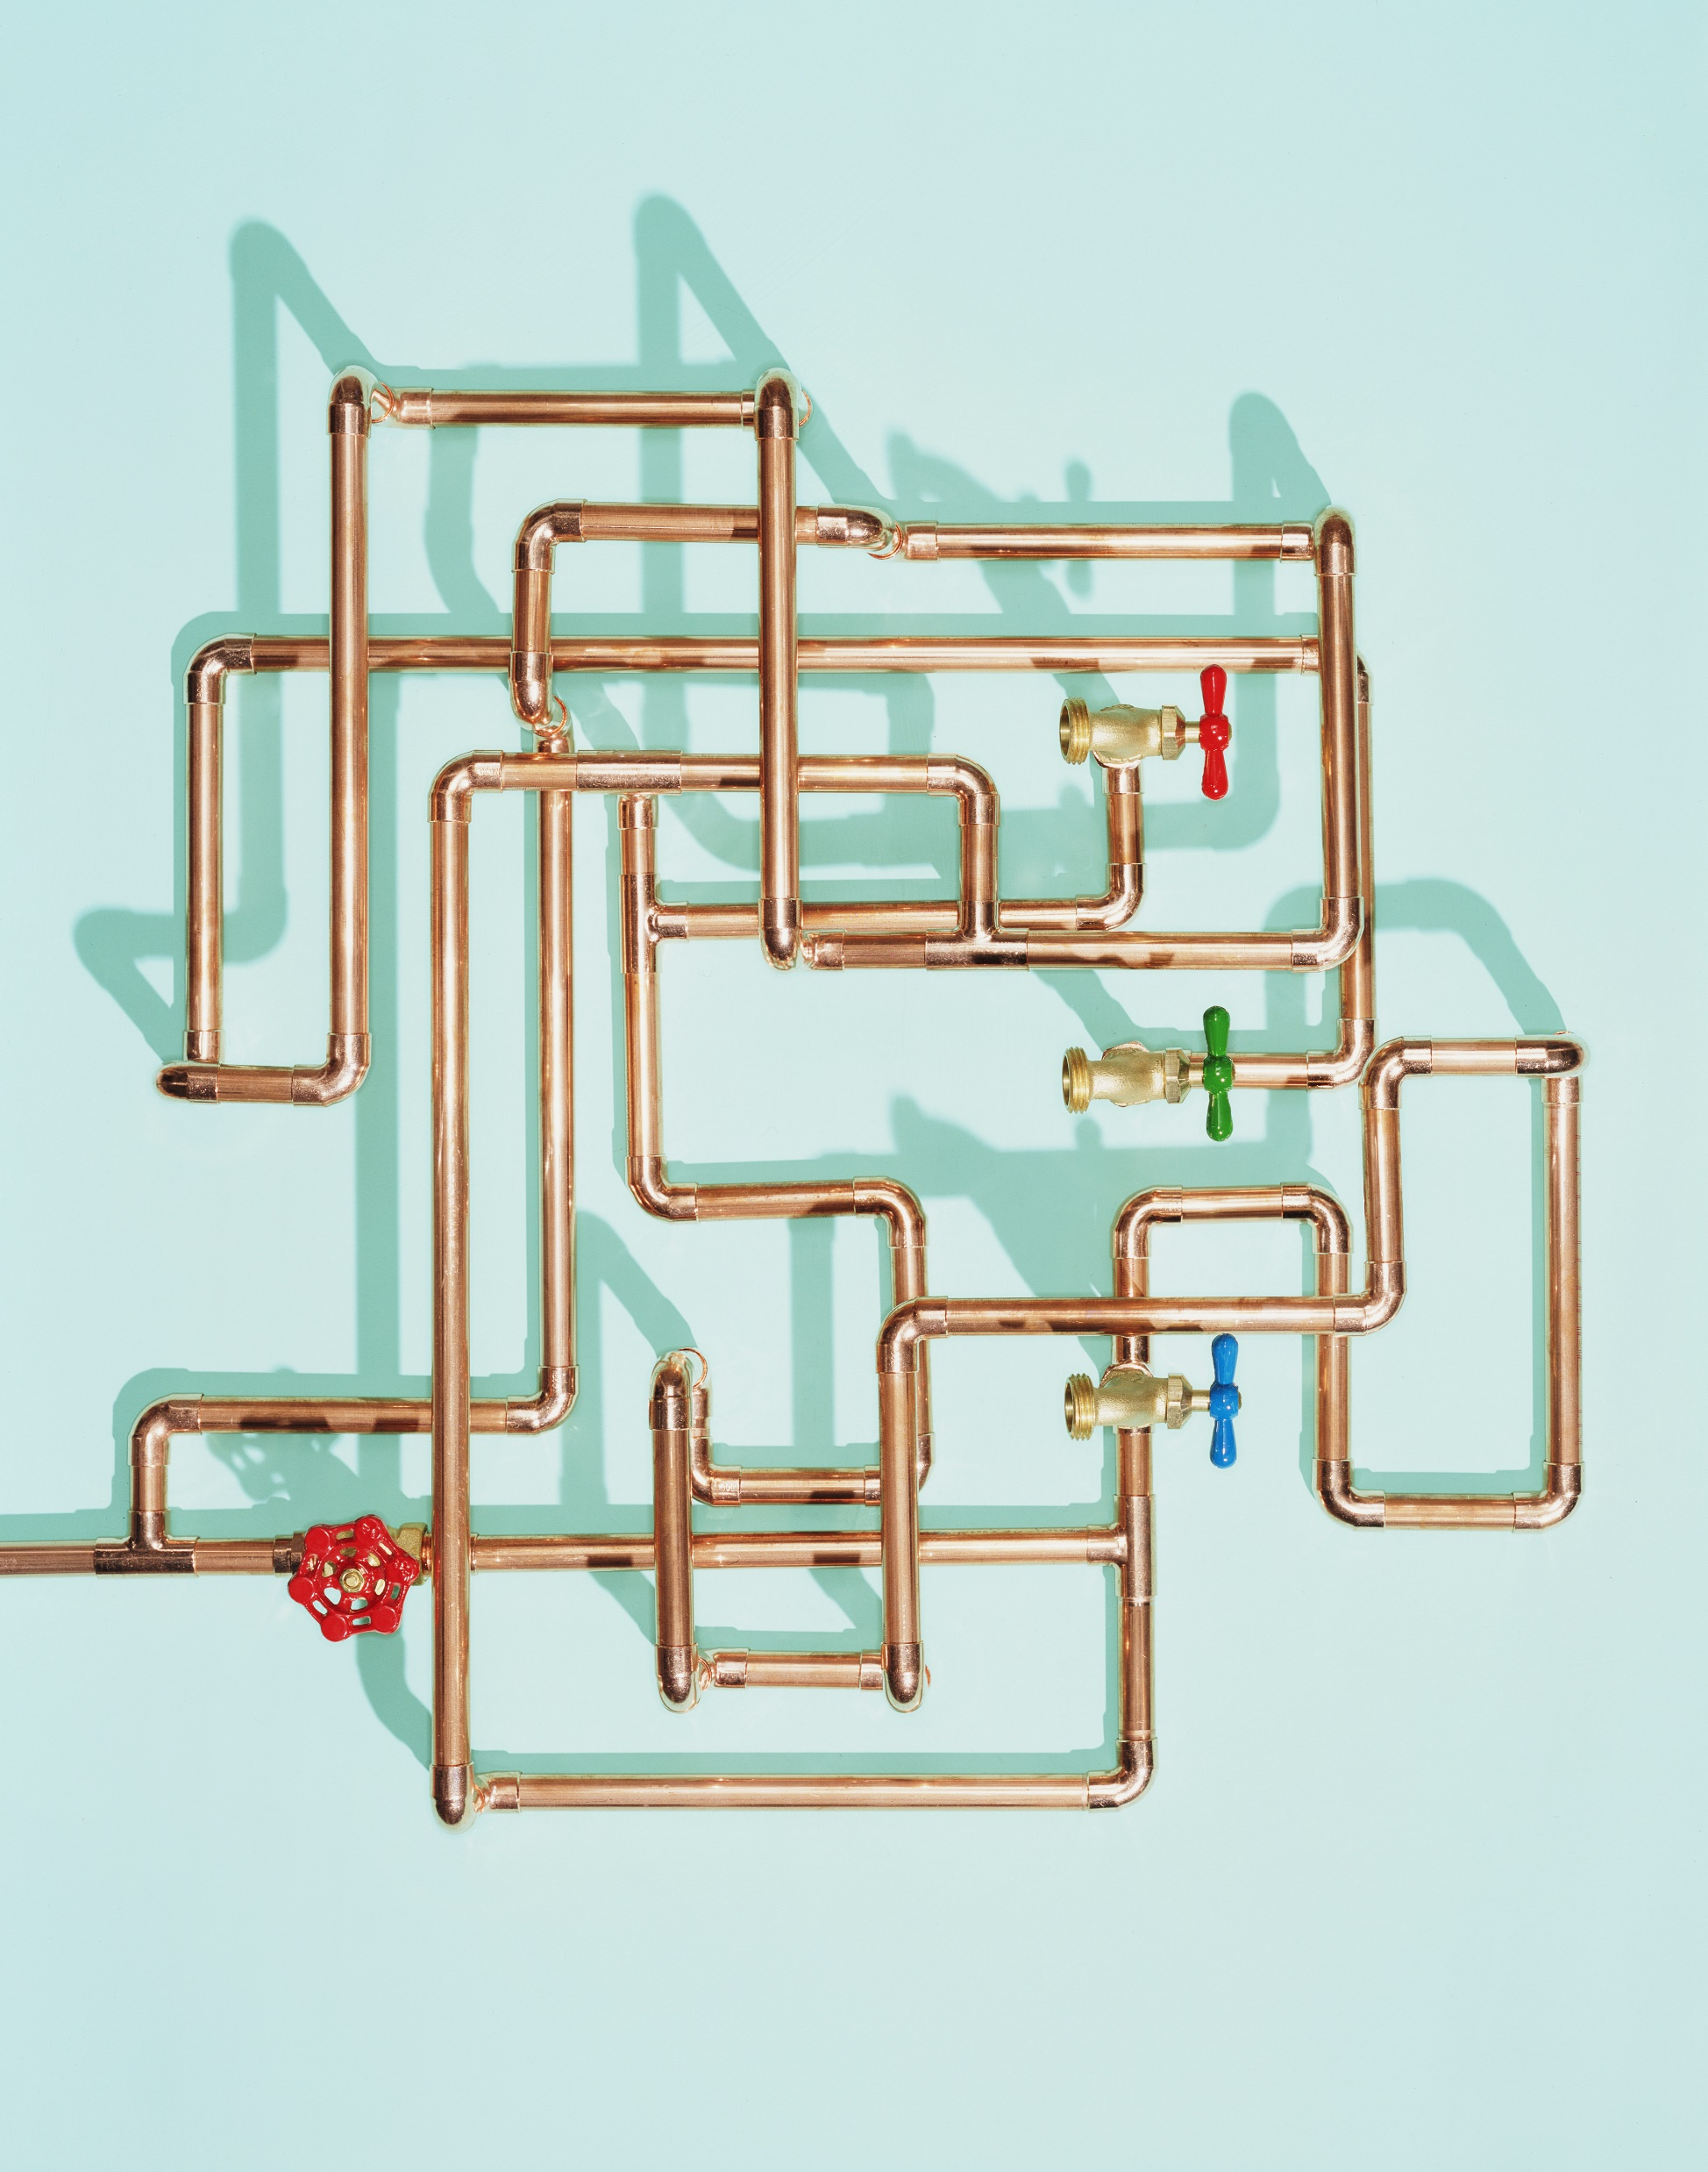
Infrastruktur
Förnyelseprojektet av VA ledningarna på Gransholmsvägen.
Beräknas vara klart i april 2026.

Slide 26
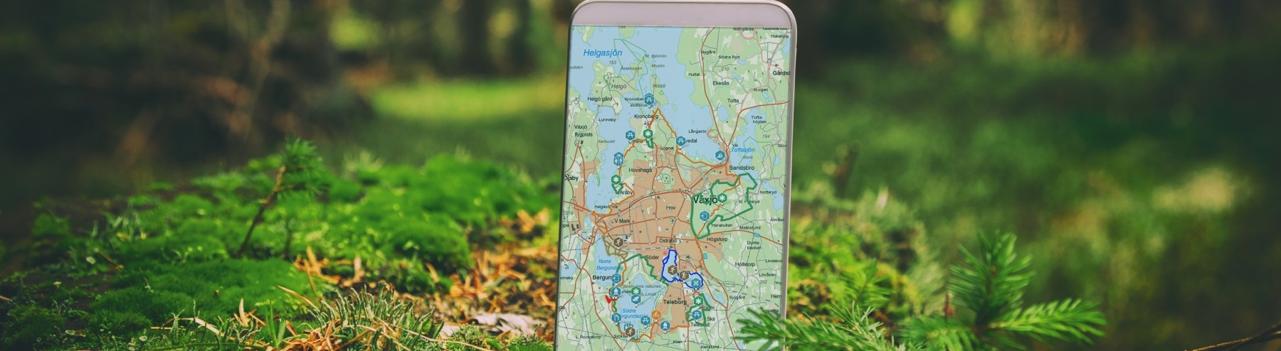
Natur, kultur och rekreation
Badplats Mulevad i Gemla:
Under v. 37 har vi påbörjat med projekt som avser erosionsskydd, upprustning av bryggan och bron över kanalen mellan badplatsen och badföreningen (göra det mer tillgänglig). Ska bli klart under året.

Slide 27
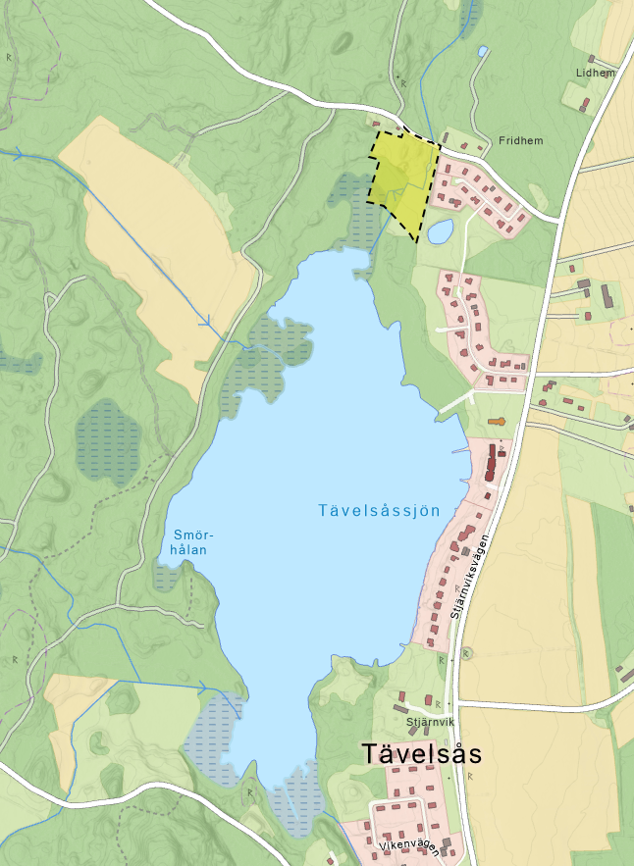
Boende och byggnation
Detaljplan Tävelsås (Stjärnvik 15:55) ska antas i oktober i samhällsbyggnadsnämnden.

Slide 28

Upprustning lekplats
Det sker en mindre upprustning av Tävelsås lekplats

Slide 29
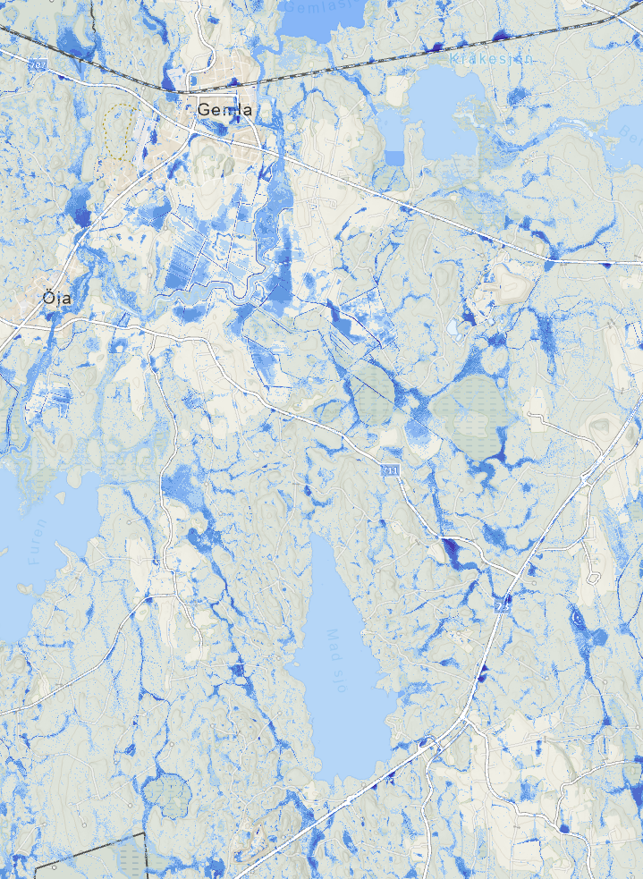
Skyfallskarta - Så påverkas din närmiljö vid kraftigt regn
Skyfall kan orsaka stora problem som översvämningar, trafikstörningar och skador på byggnader och infrastruktur. För att öka beredskapen har kommunen tagit fram en skyfallskarta. Den visar vilka områden som riskerar att drabbas av översvämning vid kraftiga regn.
Skyfall Växjö kommun

Slide 30

Vattentjänstplan
Ny vattentjänstplan är beslutat.
Syftet med vattentjänstplanen är att visa kommunens långsiktiga planering för att tillgodose behovet av allmänna vattentjänster. Med vattentjänster menas dricksvatten, spillvatten och dagvatten.

Slide 31
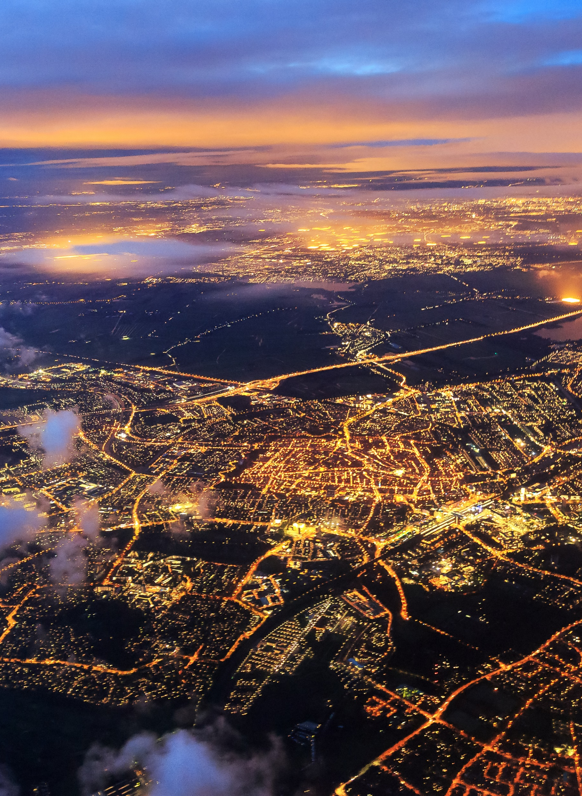
Översiktsplan
Fördjupad landsbygd och stadskärna
Ska beslutas i kommunfullmäktige i december.

Slide 32


Slide 33
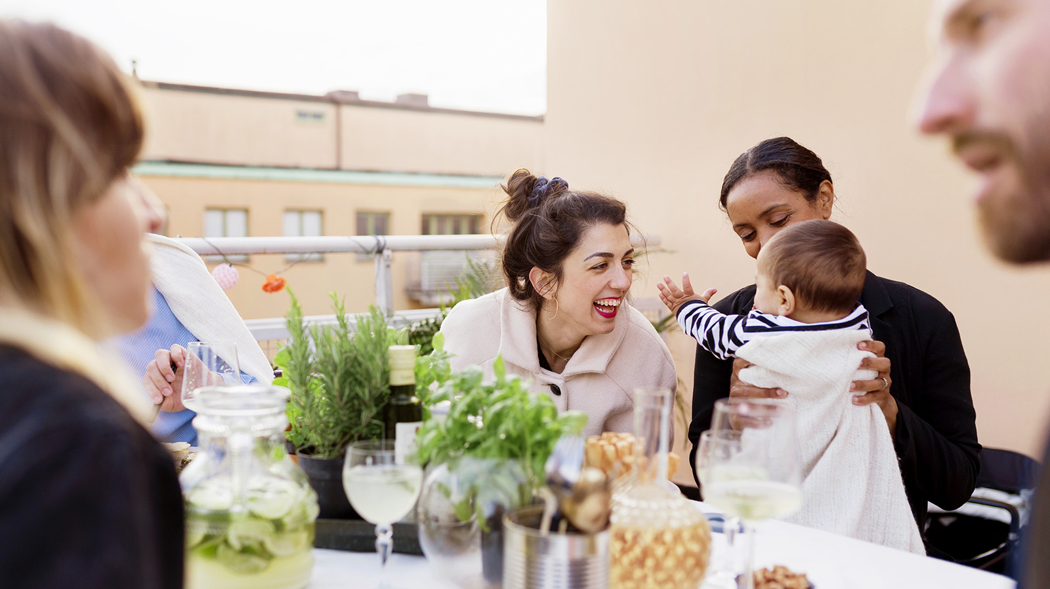
Vidingehem

Slide 34

Vad är på gång i Landsbygdsrådet?

Slide 35


Slide 36
Landsbygdsrådets fokus 2025
  Förändringsledning i nya anda – utbildningsinsats
  En halv miljoner idéer för landsbygden
  Beredskap
  Förstärkt arbete med enskilda vägar
  Ökad tillgång till kulturskolan
  Kommunikation och marknadsföring för kommun och landsbygd
  Skapa en utflyktslekplats utanför Växjö tätort
  Unga på landsbygden
  Samhällsbyggnadsförvaltningen investeringsplan 2025/2026
Notes:
Beredskapsveckan v 39 – affisch

Slide 37
Gruppdiskussion och fika
Hur kan vi tillsammans göra Gemla serviceortsområde ännu mer attraktivt att bo, leva och arbeta i?
Notes:
Förklara upplägg WS
Fika under tiden vid grupparbetet.

Slide 38
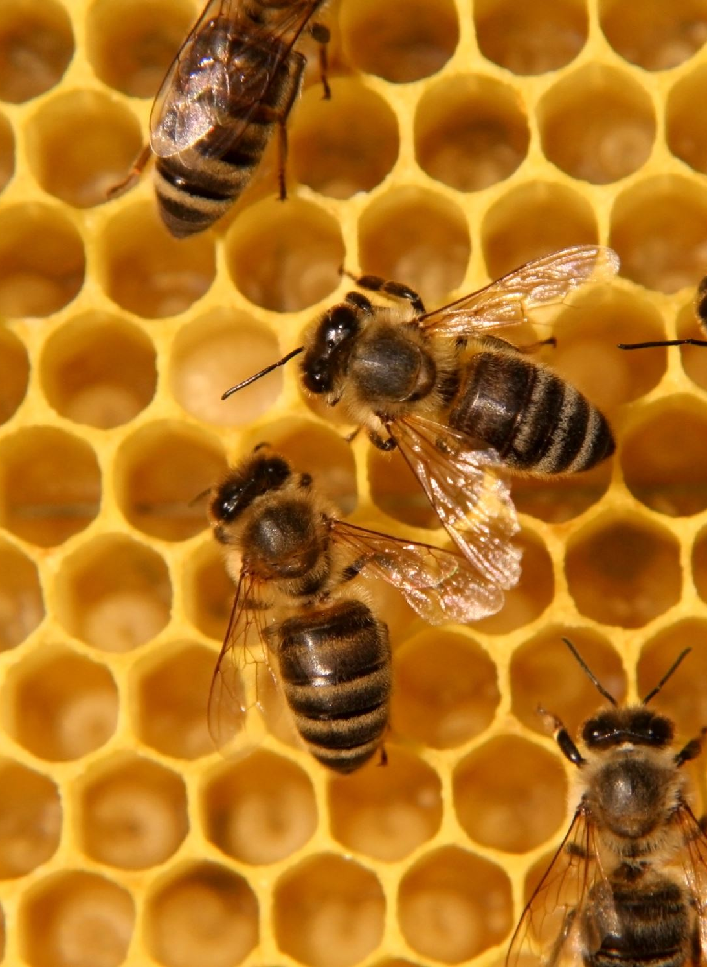
Bikupa
Tänk själv i 2-3 min och
  Skriv ner varje idé på var sin post-it
Resonera och sortera idéerna.
Gruppen prioriterar 3 idéer som anses vara viktigast att politikerna får med sig.
Presentation av resultat från grupperna
Notes:
Förklara upplägg WS
Fika under tiden vid grupparbetet.

Slide 39
Hur kan vi tillsammans göra Gemla serviceortsområde ännu mer attraktivt att bo, leva och arbeta i?
Tänk själv (ca 3 min)
  Skriv ner varje svar på var sin post-it
  Texta tydligt
Notes:
Förklara upplägg WS
Fika under tiden vid grupparbetet.

Slide 40
Resonera och sortera svaren.
  Resonera och försök förstå varandras svar
Gruppen prioriterar 3 idéer/svar som anses vara viktigast att politikerna får med sig. Sätts på gula arket.
  Övriga briljanta idéer sätts på vita
  arket och tas med i anteckningarna
Passa på att fika ☕
(Hålltid kl. 19:20)
Notes:
Förklara upplägg WS
Fika under tiden vid grupparbetet.

Slide 41
Resultat från grupperna
Hur kan vi tillsammans göra Gemla serviceortsområde ännu mer attraktivt att bo, leva och arbeta i?
Notes:
Förklara upplägg WS
Fika under tiden vid grupparbetet.

Slide 42
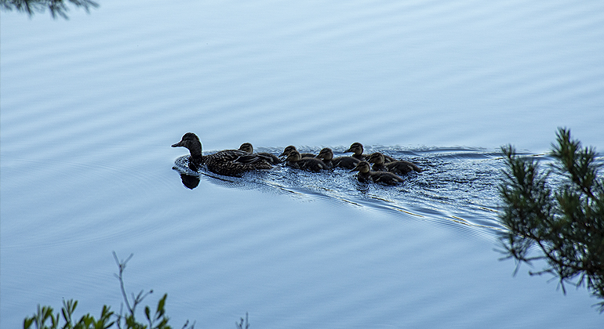
Öppna frågor

